Slide 1

Revue annuelle 2025
Canevas de provinces ayant organisés des activités spécifiques ou approches innovantes: FAE, IPVS, stratégies spéciales et introduction des nouveaux vaccins (VAP, RR, etc)
Province du Haut Lomami
Decembre 2025

Slide 2
Agenda
Présentation de la Province
Presentation des activités
Résultats obtenus (zones couvertes, impact sur la couverture)
Facteurs de succès
Défis rencontrés
Bonnes pratiques à capitaliser
Analyse FFOM
Recommandations pour 2026
2

Slide 3
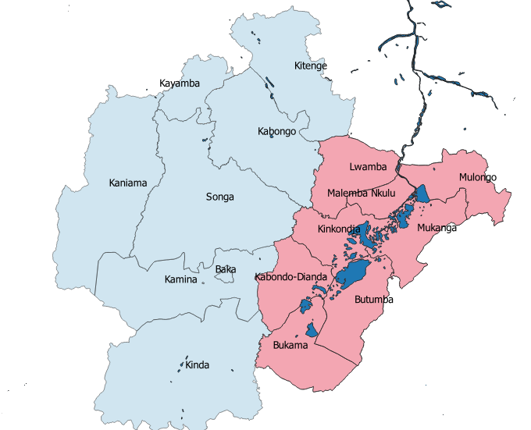
Profil des antennes
Nombre d’antennes PEV: | 2
Nombre de ZS: | 16 dont 8 ayant eu les IPVS
Nombre d’AS: | 395 dont 169 avec IPVS
Nombre d’ESS: | 624
Nombre d’ESS qui vaccinent: | 420 dont 169 avec IPVS
Pop totale: | 5025396
Pop de 0-11 mois: | 201016
Pop de 12-23 mois: | 175386
Pop de 0-59 mois: | 949800
Couverture en ECF: | 75%
Séances de vaccination planifiées: | Fixe (…), avancée (…), porte à porte (…), point de concentration (…), OVM (…)
Existence du plan de contextualisation IPV DPS: | Oui
50% des ZS ayant intégré les activités des IPVS dans le PAO : | 8/16
Cartographie de la province avec les antennes
3

Slide 4
Presentation des activités
Activités spécifiques ou approches spéciales | Description | Objectifs | Perimetre d’intervention
IPVS
Introduction de RR
Introduction de VAP |  | 70% en VAP 1, 62% en VAP 2 et 60% en VAP 3 et 50% en VAP 4 | Toutes les 16 ZS et 395 AS soit 100%
Récupération lors des AVS |  | 80% d’enfants identifiés | Toutes les 16 ZS et 395 AS soit 100%
4

Slide 5
Resultats: Plus de trois sur les dix enfants vaccinés en 2025 ont bénéficié de la vaccination à l’occasion des IPVS

Slide 6
Résultats obtenus des trois passages des IPVS (2/3)
Zone de santé | Cibles | Enfants identifiés 12 - 23 mois | Enfants recuperés 12 - 23 mois
 |  |  | DTC 1 | DTC 2 | DTC 3 | VAR 1 | VAR 2 | VPI 1 | VPI 2
Bukama | 16031 | 1381 | 937 | 908 | 1009 | 603 | 1368 | 419 | 536
Kabongo | 17284 | 4910 | 427 | 614 | 936 | 965 | 1526 | 1232 | 819
Kinkondja | 12820 | 3187 | 2697 | 2321 | 2324 | 2680 | 2948 | 2238 | 2227
Kitenge | 12990 | 2859 | 1246 | 1245 | 1181 | 1866 | 1556 | 2009 | 1927
Lwamba | 6490 | 2355 | 653 | 649 | 699 | 876 | 1296 | 628 | 913
Malemba-Nkulu | 16630 | 5265 | 2233 | 2198 | 2319 | 601 | 2253 | 667 | 1522
Mukanga | 9524 | 2820 | 1263 | 1770 | 1587 | 1102 | 2116 | 976 | 1551
Mulongo | 14699 | 12212 | 2640 | 2513 | 2519 | 3031 | 5096 | 2810 | 3414
TOTAL | 106468 | 34989 | 12096 | 12218 | 12574 | 11724 | 18159 | 10979 | 12909
Environ 1/3 d’enfants de 12 à 23 mois n’étaient pas à jour avec leur calendrier vaccinal parmi lesquels près de 2/3 avaient reçu l’antigène de sortie à l’occasion des IPVS; la majorité d’enfants étant concentrés dans la ZS de Mulongo. Plus de ½ d’EZD récupérés l’ont été dans 3 ZS: Mulongo, Malemba-Nkulu et Kikonja
6

Slide 7
Résultats obtenus des trois passages des IPVS (2/3)
Zone de santé | Cibles | Enfants identifiés 24 - 59 mois | Enfants recuperés 24 - 59 mois
 |  |  | DTC 1 | DTC 2 | DTC 3 | VAR 1 | VAR 2 | VPI 1 | VPI 2
Bukama | 52411 | 3014 | 273 | 190 | 205 | 300 | 2804 | 344 | 786
Kabongo | 56507 | 4812 | 404 | 198 | 252 | 382 | 217 | 234 | 201
Kinkondja | 41911 | 9590 | 1801 | 1328 | 1545 | 3024 | 7280 | 2269 | 4540
Kitenge | 42467 | 2392 | 850 | 997 | 1647 | 1454 | 1633 | 1556 | 1556
Lwamba | 21219 | 9352 | 377 | 373 | 471 | 675 | 3482 | 432 | 1317
Malemba-Nkulu | 54368 | 5576 | 212 | 326 | 678 | 333 | 3030 | 430 | 2151
Mukanga | 31136 | 1937 | 569 | 871 | 1063 | 954 | 1771 | 690 | 1241
Mulongo | 48056 | 27199 | 815 | 1268 | 1657 | 2152 | 11218 | 1662 | 4731
TOTAL | 348075 | 63872 | 5301 | 5551 | 7518 | 9274 | 31435 | 7617 | 16523
Presque 1/5 enfants de 24 à 59 mois étaient en conflit avec leur calendrier vaccinal dans les 8 ZS ciblées par les IPVS, les ¾ de ces enfants étant concentrés dans 3 ZS (Mulongo ayant près de 1/2 , Kikondja et Lwamba gardant le ¼ du lot). Alors que plus de 30% d’EZD recuperés soient dans la ZS de Kinkondja et 30% autres etant dans celle de Kitenge et Mulongo, environs la moité des enfants identifiés ont recus la deuxieme dose de VAR à l’occasion des IPVS, la ZS de Mulongo etant celle qui recupéré plus de 1/3.
7

Slide 8
Résultats cumulés des trois passages des IPVS pour la tranche d’âge de 0 à 59 mois
Zone de santé | Enfants attendus | Enfants vaccinés* | BCG | VAR 1 | VAR 2 | Penta 1 | Penta 3 | VPO 1 | VPO 3 | VPI 1 | VPI 2
Bukama | 15,723 | 14,770 | 2,218 | 2,686 | 4,339 | 2,204 | 1,770 | 1,838 | 1,579 | 782 | 434
Kitenge | 15,576 | 14,717 | 2,990 | 3,227 | 3,049 | 2,236 | 2,936 | 2,132 | 2,499 | 1,047 | 939
Kabongo | 14,342 | 13,741 | 3,038 | 2,987 | 2,171 | 2,355 | 2,621 | 2,252 | 2,621 | 775 | 547
Mukanga | 22,497 | 19,470 | 3,280 | 3,713 | 4,447 | 2,443 | 2,492 | 1,861 | 1,698 | 1,045 | 493
Mulongo | 19,767 | 18,826 | 2,413 | 3,731 | 3,312 | 2,673 | 3,477 | 1,968 | 2,208 | 636 | 497
Lwamba | 8,699 | 6,979 | 394 | 1,290 | 2,076 | 648 | 752 | 498 | 557 | 185 | 99
Kinkondja | 24,730 | 21,983 | 3,000 | 4,889 | 5,937 | 3,148 | 2,724 | 2,254 | 1,999 | 890 | 354
Malemba Nkulu | 26,362 | 25,724 | 6,215 | 5,869 | 7,435 | 3,553 | 3,708 | 3,226 | 3,161 | 1,152 | 1,205
Total | 147,696 | 136,210 | 23,548 | 28,392 | 32,766 | 19,260 | 20,480 | 16,029 | 16,322 | 6,512 | 4,568
Source: GestionPEV, Suivi Électronique des vaccinateurs
8

Slide 9
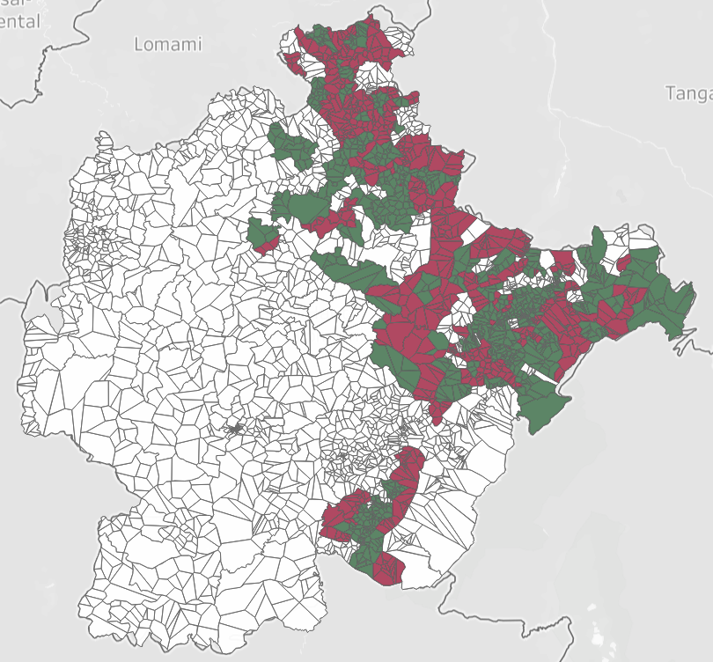
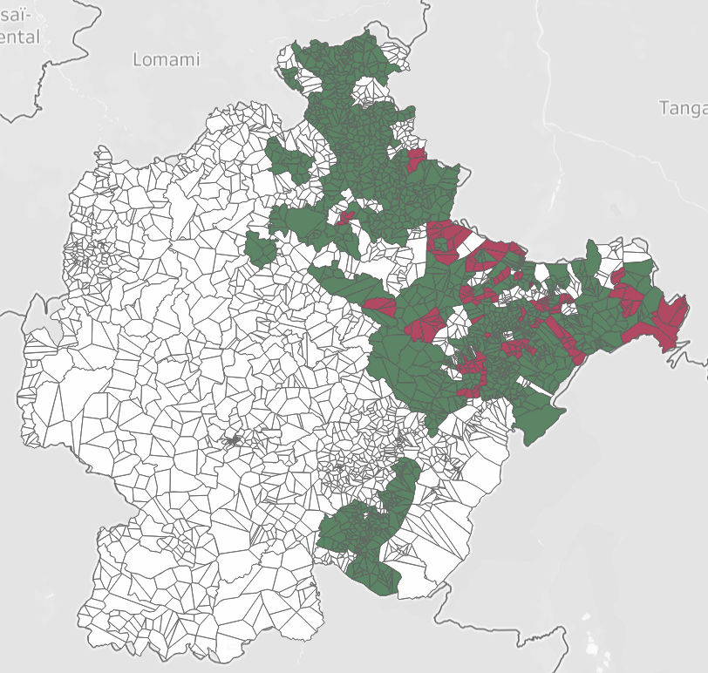
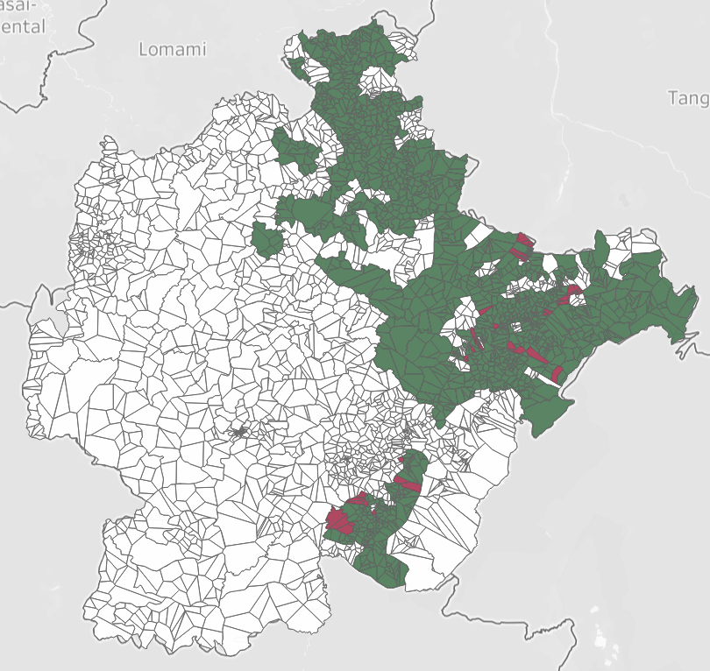
96% des communautés cibles ont été atteintes par les trois passages des IPVS
57%
89%
96%
IPVS - Tour 1
IPVS - Tour 2
IPVS - Tour 3
Source: GestionPEV, Suivi Électronique des vaccinateurs
Couvert par IPVS
Non couvert
Non priorisé
9
9

Slide 10
Problèmes rencontrés lors des précédents IPVS
Utilisation limitée des microplans
Les données géospatiales ne sont pas exploitées pour orienter la planification
Aucune adaptation aux barrières de la demande
Manque de communication sur les dates et sites des IPVS
Non-exploitation des données existantes sur les barrières de la demande
Manque d’adaptation de l’offre de services
Les aires de santé n’opèrent qu’un seul site de vaccination durant les IPVS
Les communautés difficiles d’accès sont souvent manquées
Manque de suivi et de coordination
Absence de suivi systématique des communautés couvertes
Absence de mécanisme pour analyser et résoudre les problèmes entre les cycles
Les activités de vaccination de routine entre les passages ne sont pas optimisées
Aucune utilisation des données des IPVS (ex. communautés manquées) pour renforcer les activités de routine entre les cycles
10

Slide 11
Bonnes pratiques mises en œuvre au cours des IPVS 2025
Niveau de réussite*
Coordination mise en place s’appuyant sur la checklist d’évaluation de la préparation des zones de santé, incluant la planification, la demande, la logistique, le système de suivi, la formation, etc.
Une planification détaillée a été élaborée en s’appuyant sur les données existantes au niveau communautaire (y compris les microplans STOP, GRID3, les microplans de terrain, etc.
Génération de la demande adaptée selon les données des AS sur les barrières et difficultés (p. ex. conviction, CAC non fonctionnels) et suivie efficacement.
Prestation de services renforcée, incluant la couverture des villages difficiles d’accès et l’adaptation des horaires, avec une distribution des vaccins au dernier kilomètre en quantité et en temps adéquats.
Système de suivi au niveau des aires de santé mis en place pour garantir la couverture de toutes les communautés.
Des paquets de données ont été mis en place pour renforcer les activités de vaccination de routine entre les séances ainsi que les IPVS.
11

Slide 12
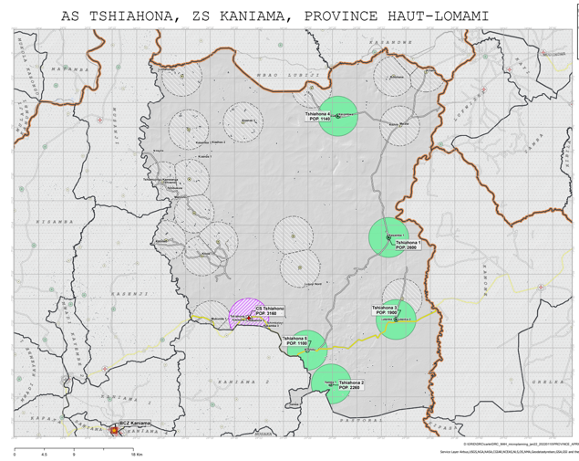
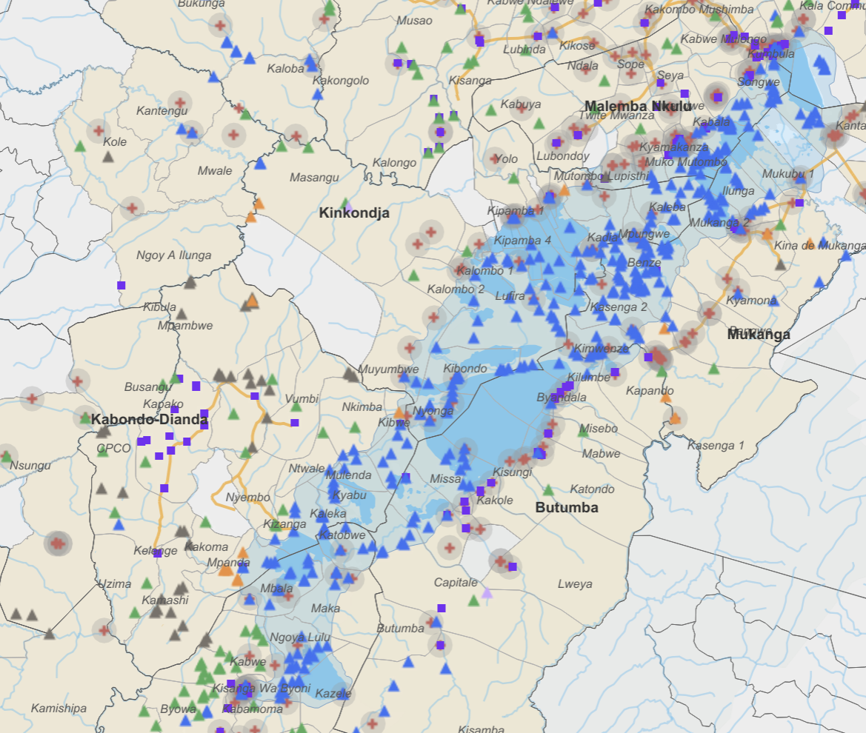
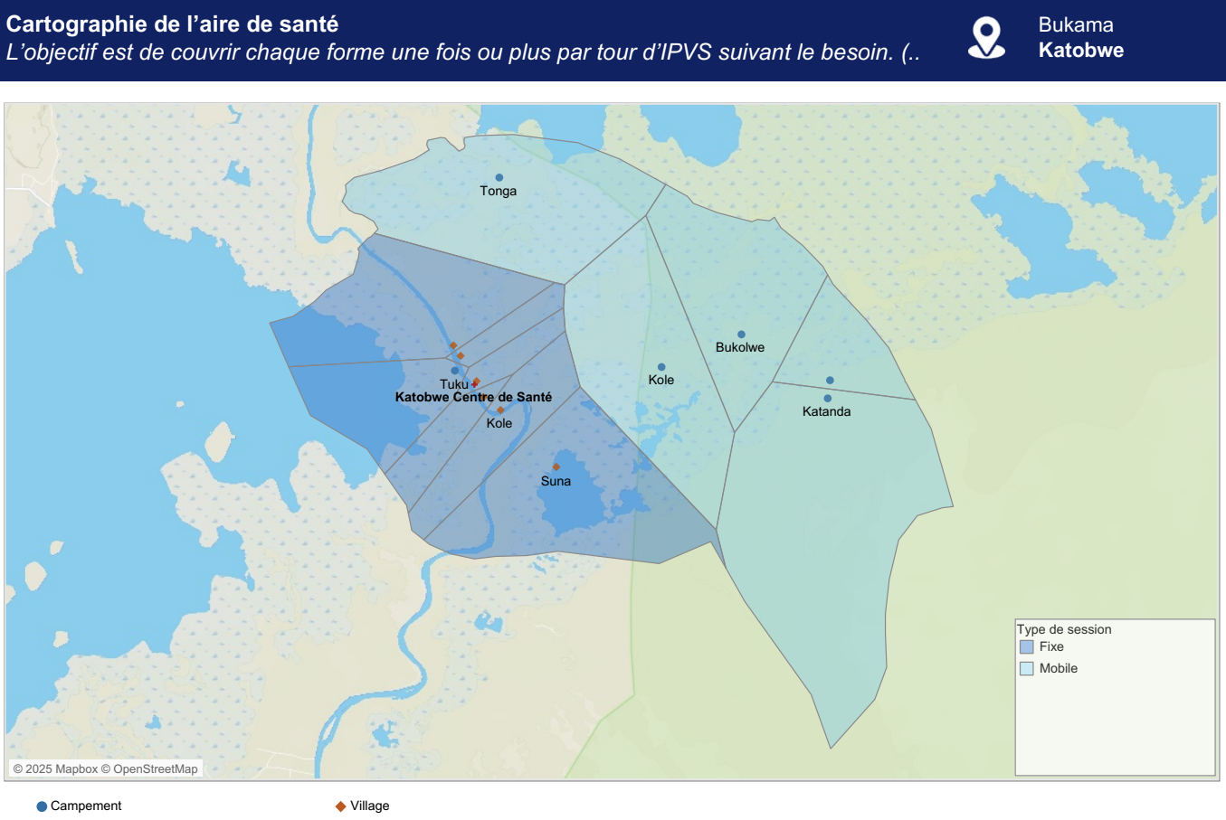
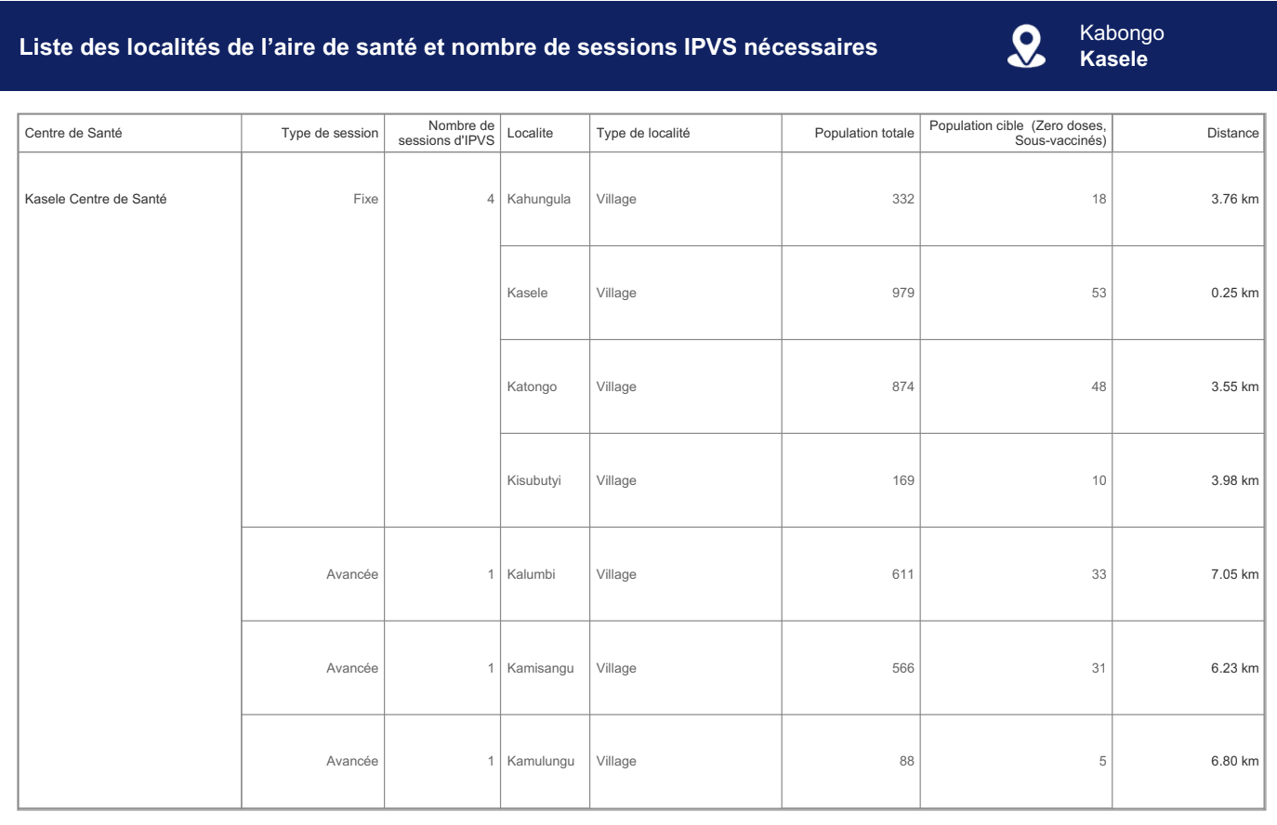
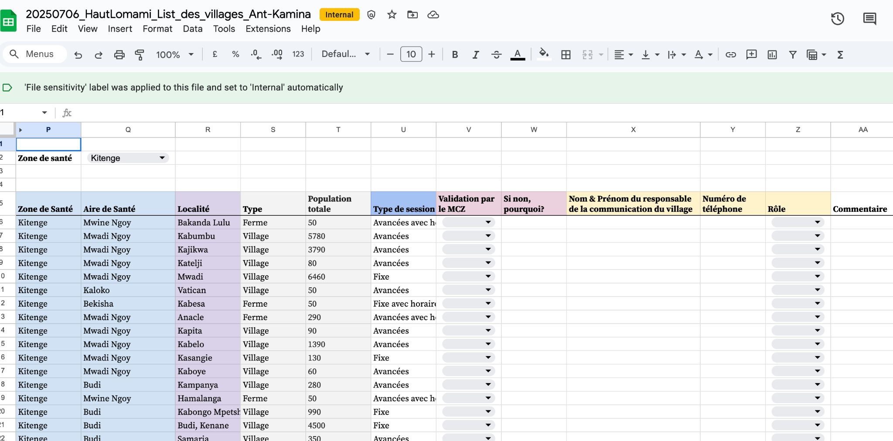
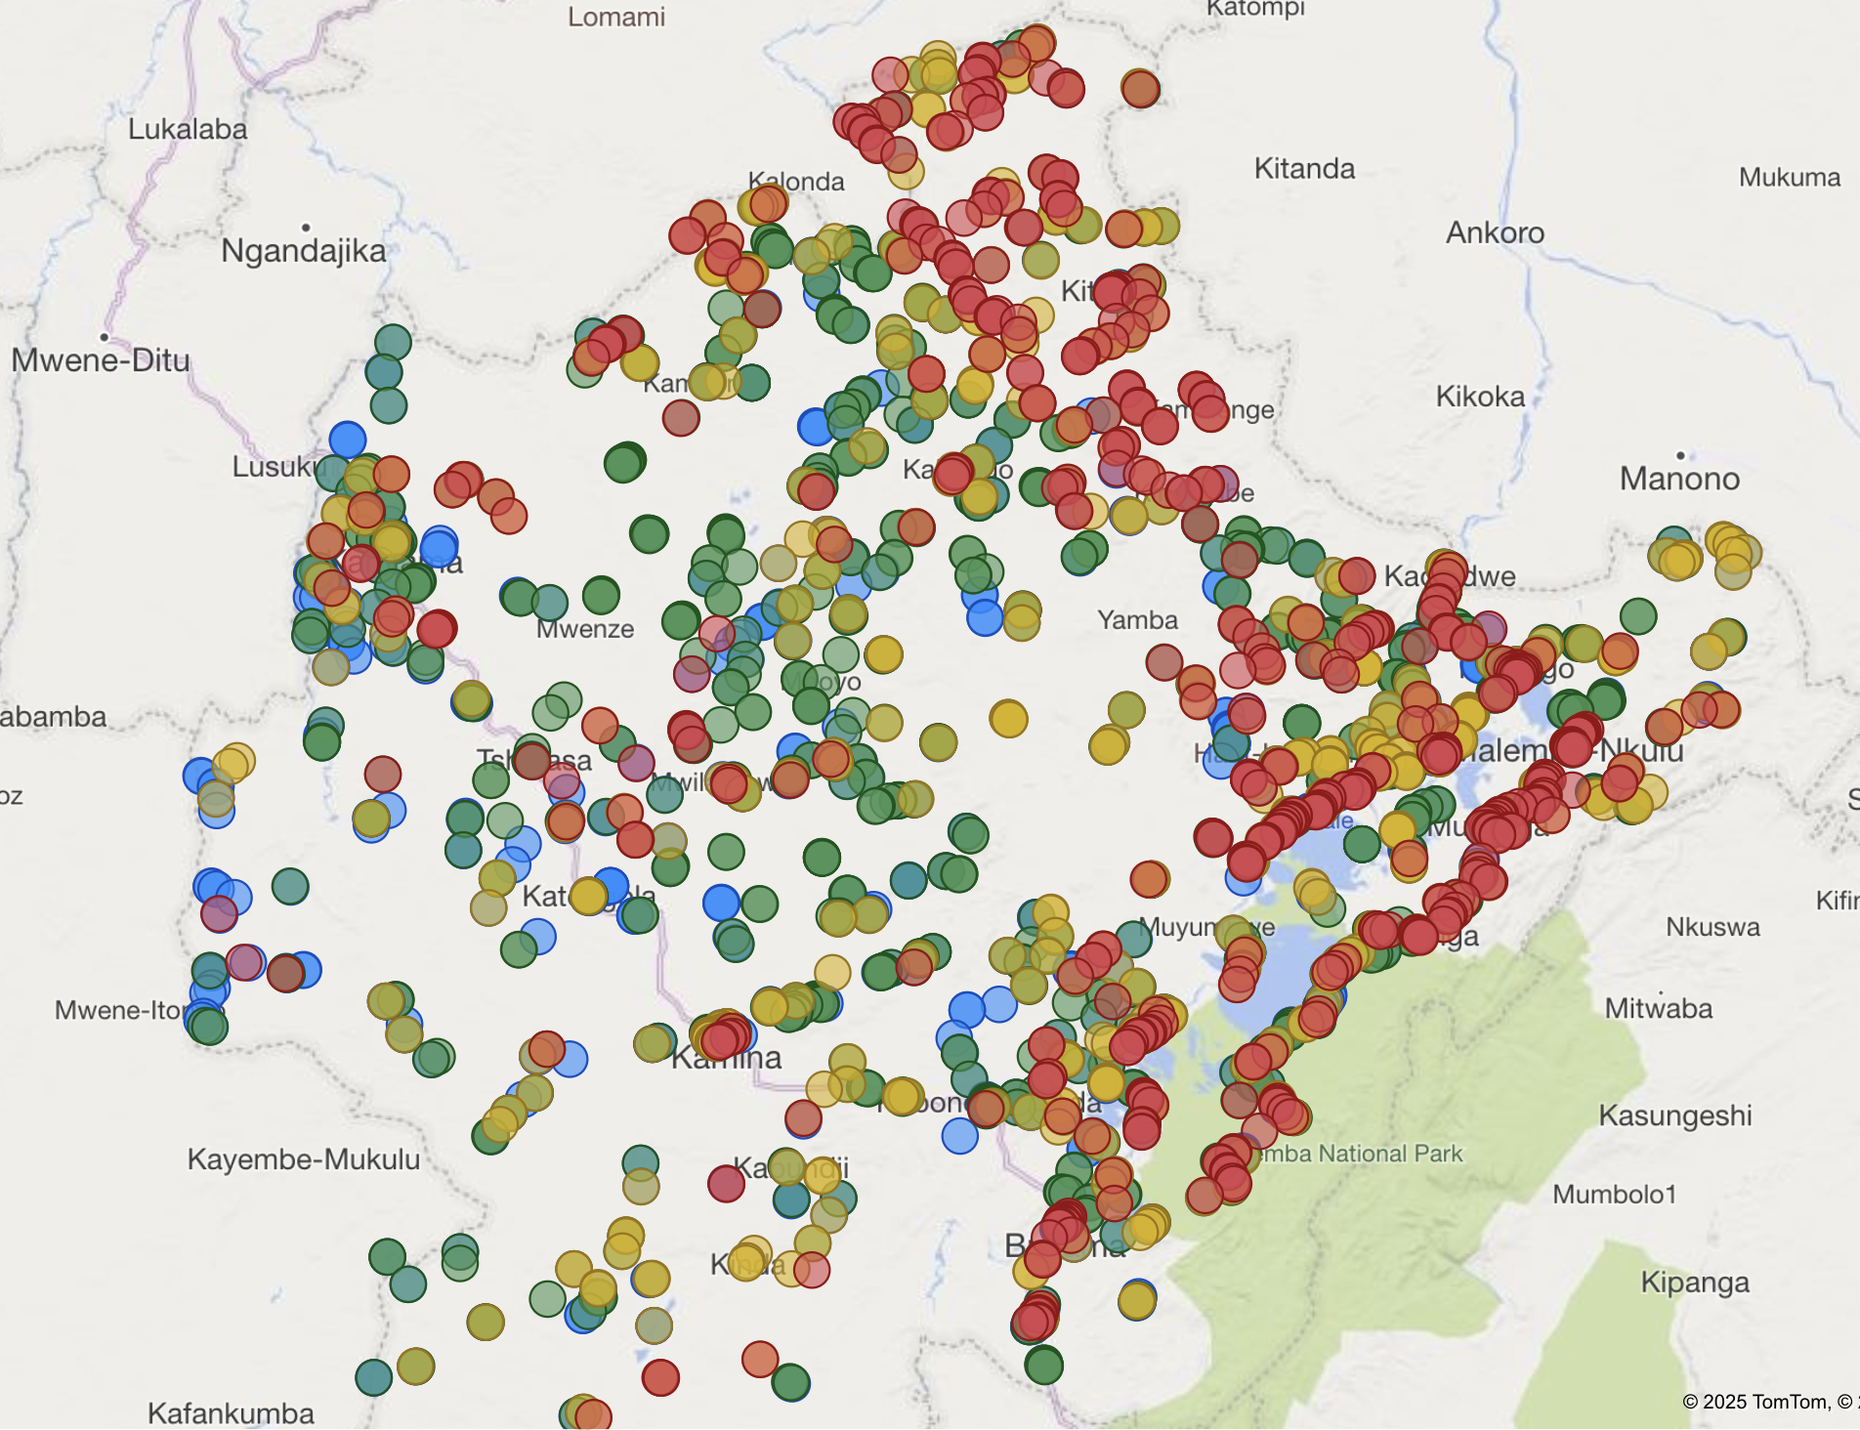
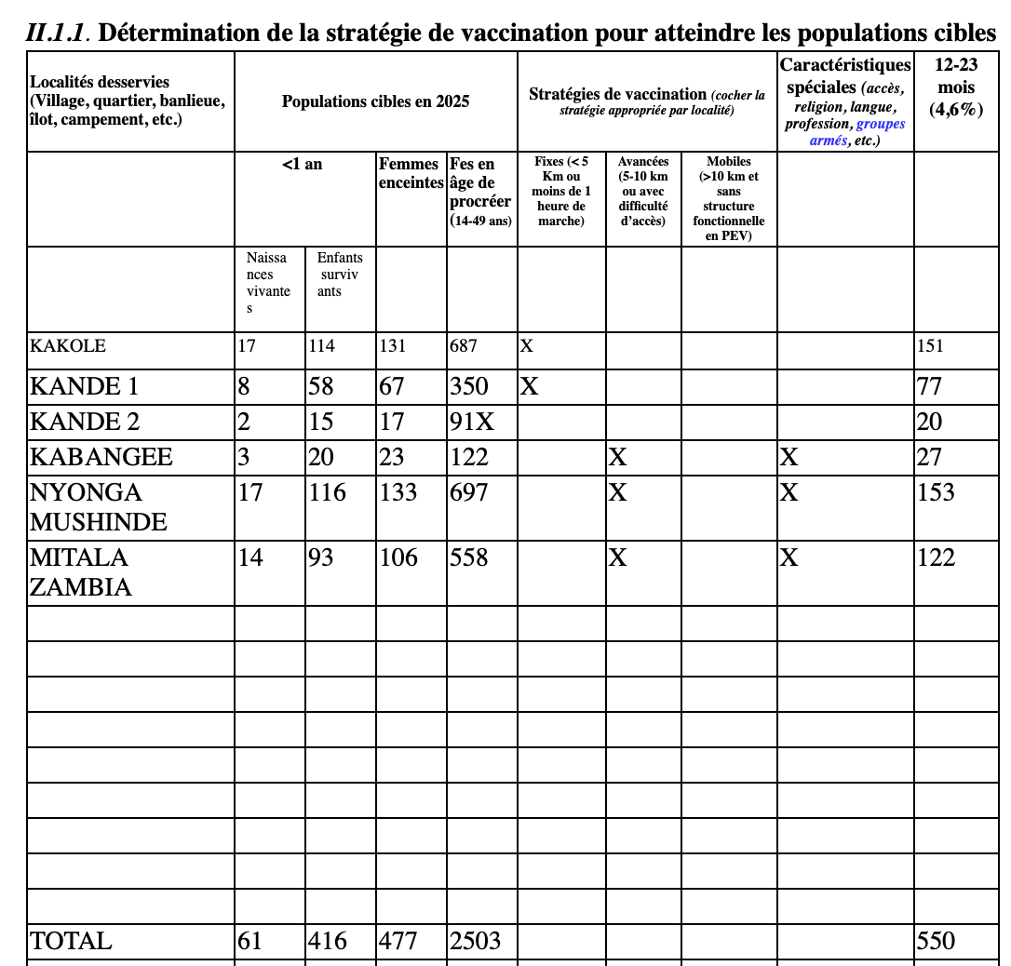
Bonne pratique cartographie | Des cartes ont été développé pour les IPVS en faisant correspondre les données géospatiales aux connaissances sur le terrain
Étape 1 – Exploiter toutes les sources existantes (entrées)
Étape 2 – Processus
Étape 3 – Résultats
Nettoyage et agrégation des données
Microplans géospatiaux VT et données démographiques
Communautés spéciales STOP
Validation avec les MCA et les MCZ
Microplans au niveau des zones sanitaires avec des détails sur chaque communauté (y compris les adaptations nécessaires)
Cartographie des agents de santé communautaires via l'enquête SANRU
Microplan intégré 2025
*
Boucle de rétroaction après chaque cycle IPVS pour identifier et améliorer le microplan
12

Slide 13
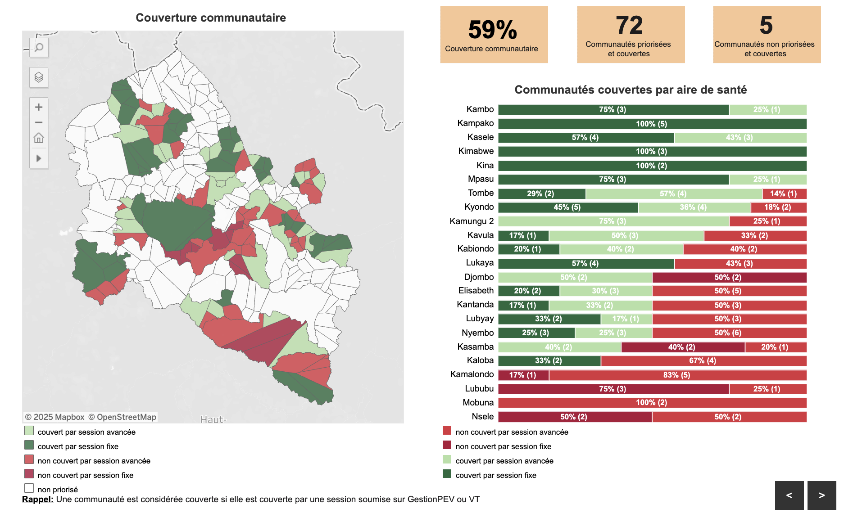
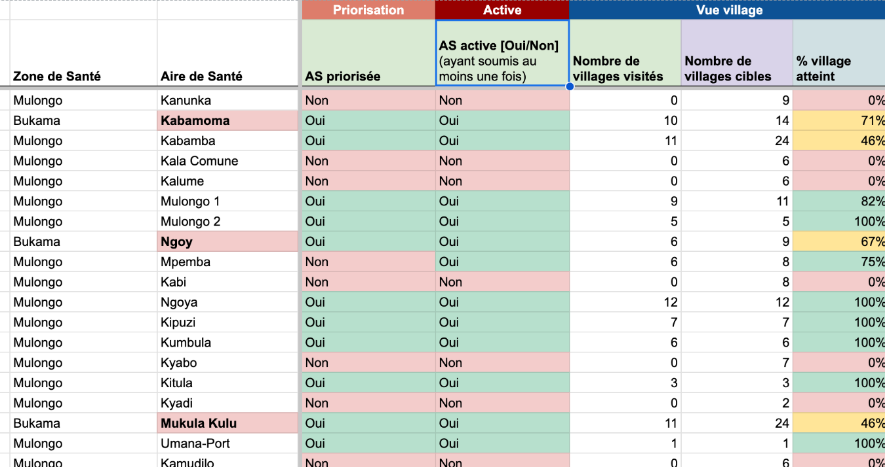
Objectifs
Résultats
Process
Bonne pratique intégration | Les MCZs utilisent un tableau de bord pour suivre la couverture communautaire après l’IPVS et corriger le tir entre les tours
IPVS 1
Feedback
Entre les activités de vaccination
Feedback
IPVS 2
Fournir des données à la routine:
Communautés oubliées ou sous-vaccinées durant les IPVS
Équipes de vaccination dont la participation aux IPVS est incomplète et qui ont besoin de journées de rattrapage avec le tour 2
Fournir des données aux IPVS:
Communautés RI manquantes à privilégier pour le prochain cycle
13

Slide 14
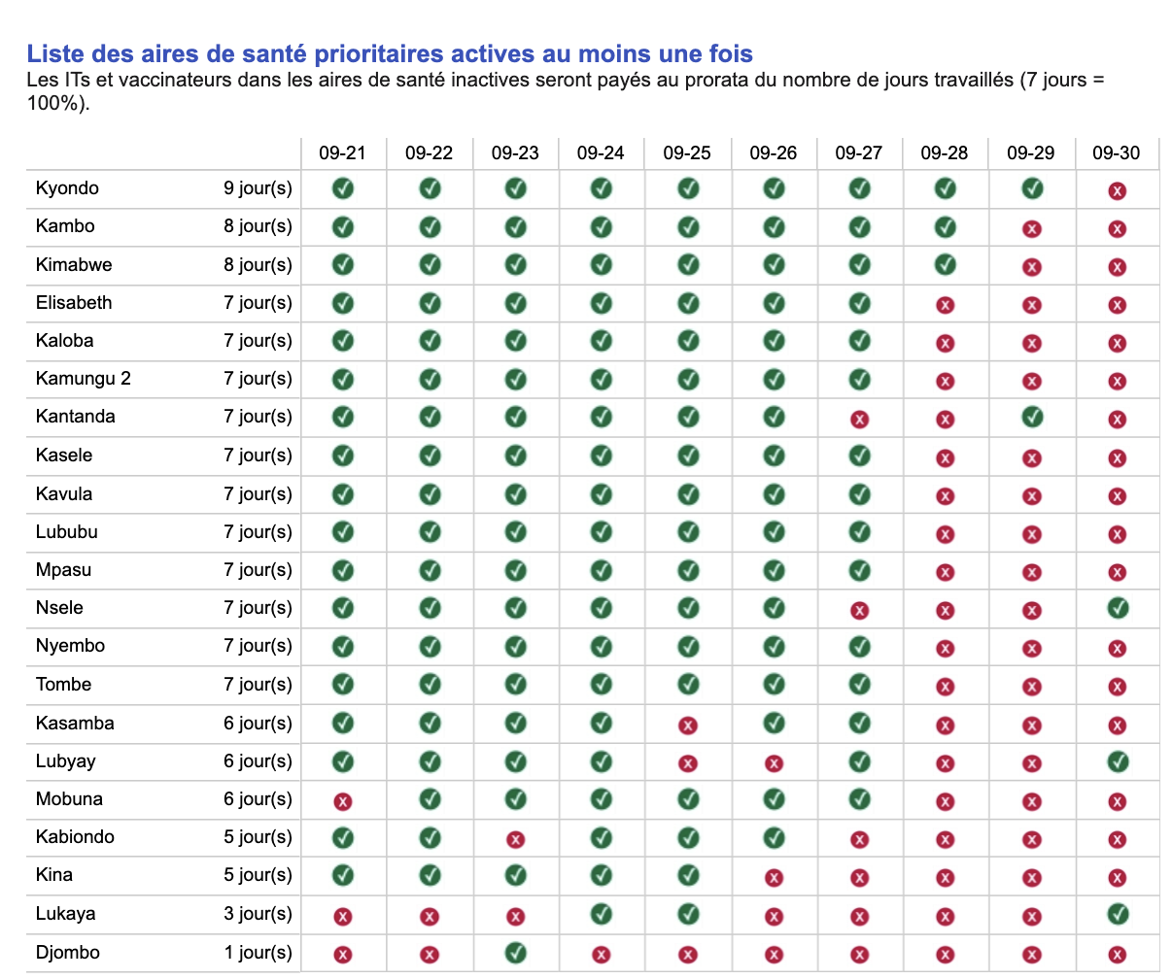
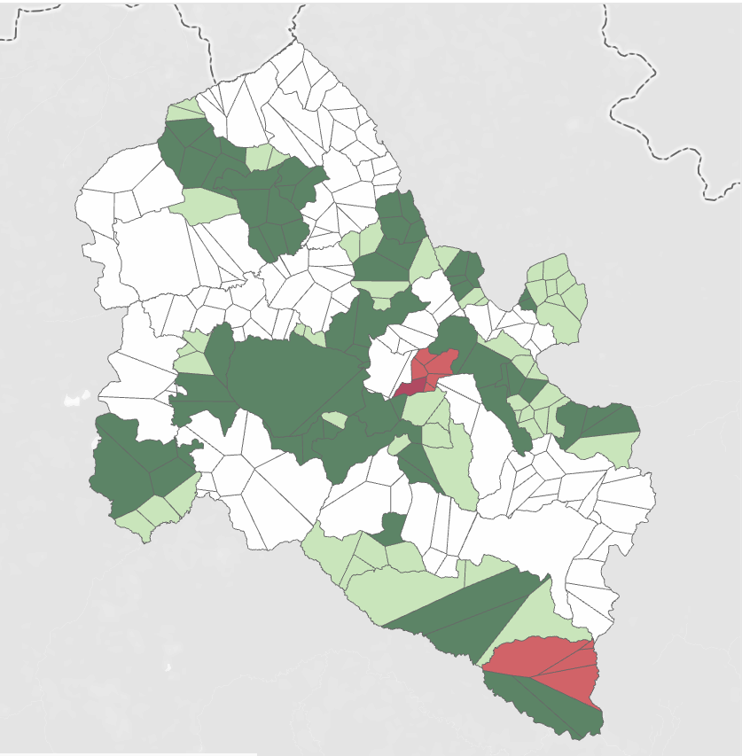
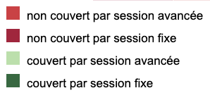
Bonne pratique supervision | Captures d’écran des rapports des zones de santé partagés pendant et après chaque passage des IPVS
Suivi des activités quotidienne de vaccination au niveau des aires de santé
Suivi de la couverture communautaire
14

Slide 15
Défis rencontrés lors des IPVS
# | Défis rencontrés durant la mise en oeuvre
1 | Ruptures des outils de gestion (jetons de récupération etc.)
2 | Faible identification (moins de 50% pour les trois passages des IPVS)
3 | Retards et problèmes de paiement pour les acteurs ne disposant pas de compte M-Pesa
15

Slide 16
Analyse FFOM
Activités spécifiques | Forces | Faiblesses | Opportunités | Menaces
1. FAE | NA | NA | NA | NA
2. IPVS | Disponibilité des outils et des intrants | Non satisfaction des commandes des vaccins et intrants passées pour les IPVS | Partenaires de mise en oeuvre AT et PF VR et dans certaines ZS AT OMS, Unicef | Insecurité liée à la presence des milices Mayi-Mayi dans certaines AS
 | Formations en cascades des differences categories des prestataires et acteurs | Paiement des fonds des couts operationnels apres les IPVS et directement aux supervieurs | Existence des CAC fonctonnelles dans chaque CAC | Persistence des prestataires impayés
 | Organisation des missions prospectives avant et d’accompagnements et supervision pendant | Faible utilization des coutils electroniques singulièrement au premier passage à la bse des discordances des donné |  | Chevauchement d’activités
 | Implication des CAC à travers la vaccination par CAC ou par village | Faible analyse des données (validations) et suivi des enfants vaccinés
 | Organisation des enquêtes de couverture | Rupture en cartes de vaccination et jetons dans xAS
16

Slide 17
Analyse FFOM (1/2)
Activités spécifiques | Forces | Faiblesses | Opportunités | Menaces
2. IPVS | Coordination avec un suivi de chronogramme détaillée, des responsables et actions | Non-respect du chronogramme par certaines ZS | Harmoniser des agendas pour améliorer l’anticipation des activités | Chevauchements persistants pouvant retarder l’exécution
 | Suivi hebdomadaire des activités avec une reunion IPVS hebdomadaire | Temps limité pour discuter et résoudre tous les points | Optimiser la préparation des réunions et le suivi des actions | Indisponibilité de certaines équipes
 | Microplans avec des sites de vaccination bien défini pour permettre une meilleure couverture communautaire | Pas toujours adaptés aux réalités de terrain dans certaines localités | Améliorer les microplans avec des données géospatiales | Localités difficiles d’accès pouvant rester sous-couvertes
 | Suivi digitalisé des équipes de vaccination | Dépendance au réseau Faible maîtrise des outils digitaux | Renforcer l’usage des outils digitaux et la formation | Coupures réseau pouvant interrompre le suivi en temps réel
 | Supervision digitalisée de l'activité d'identification | Faible remontée des données Difficultés d’utilisation de l’outil chez certains acteurs | Améliorer les données et l’efficience des supervisions | Risque de problèmes techniques pouvant perturber le suivi
 | Adaptation de l'intervention en fonction des besoins terrains (E.g., horaires adaptés pour les communautés champêtres) | Difficulté à harmoniser les adaptations entre AS | Optimiser l’efficacité dans les zones rurales et champêtres | Risque de communication insuffisante réduisant la mobilisation des communautés
17

Slide 18
Recommandations
# | Recommandations
1 | Assurer la disponibilité et la distribution à temps des outils essentiels, en quantité suffisante, dans toutes les zones de santé
2 | Insister et rappeler les acteurs à la remontée complète des données
3 | Étendre le paiement mobile à d’autres opérateurs (Orange, Airtel, paiement cash…) afin d’accroître l’inclusion, et garantir la promptitude des paiements conformément au chronogramme
4 | Constituer une base de données des prestataires qui peut être facilement mise à jour pour éviter des retards dans la remontée des contacts des acteurs
5 | Prendre en compte les réalités spécifiques terrain pour le paiement de carburant des acteurs
6 | Mobiliser les ressources nécessaires pour le passage à l’échelle dans les ZS et AS des provinces prioritaires (au moins une fois par semestre)
18

Slide 19
Merci

